Slide 1

NHÓM PÁC NẶM

Slide 2


KHỞI ĐỘNG

Slide 3
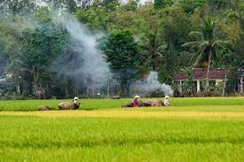
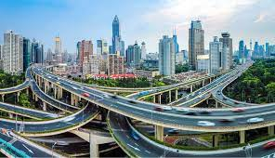
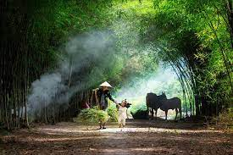
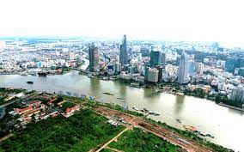
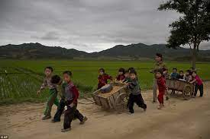
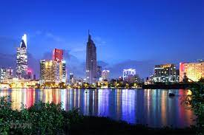
2
3
1
4
5
6
Học sinh chọn tranh để nhận ra tranh về làng quê, tranh về thành thị.

Slide 4



BÀI 3
ĐÔ THỊ TRONG MẮT EM

Slide 5





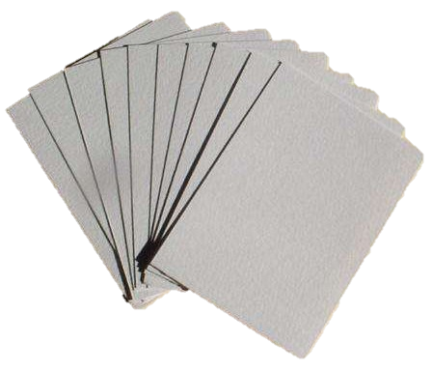


ĐỒ DÙNG

Slide 6





KHÁM PHÁ

Slide 7

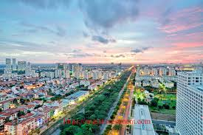
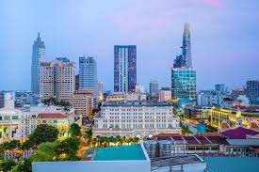

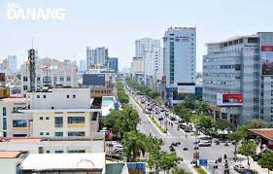
HÌNH ẢNH KHU ĐÔ THỊ

Slide 8
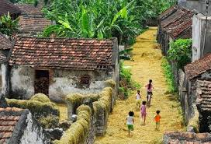
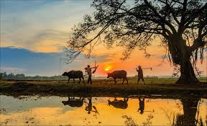
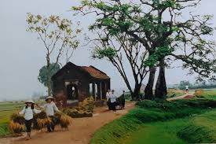
HÌNH ẢNH LÀNG QUÊ

Slide 9
KIẾN TẠO KIẾN THỨC, KĨ NĂNG

Slide 10


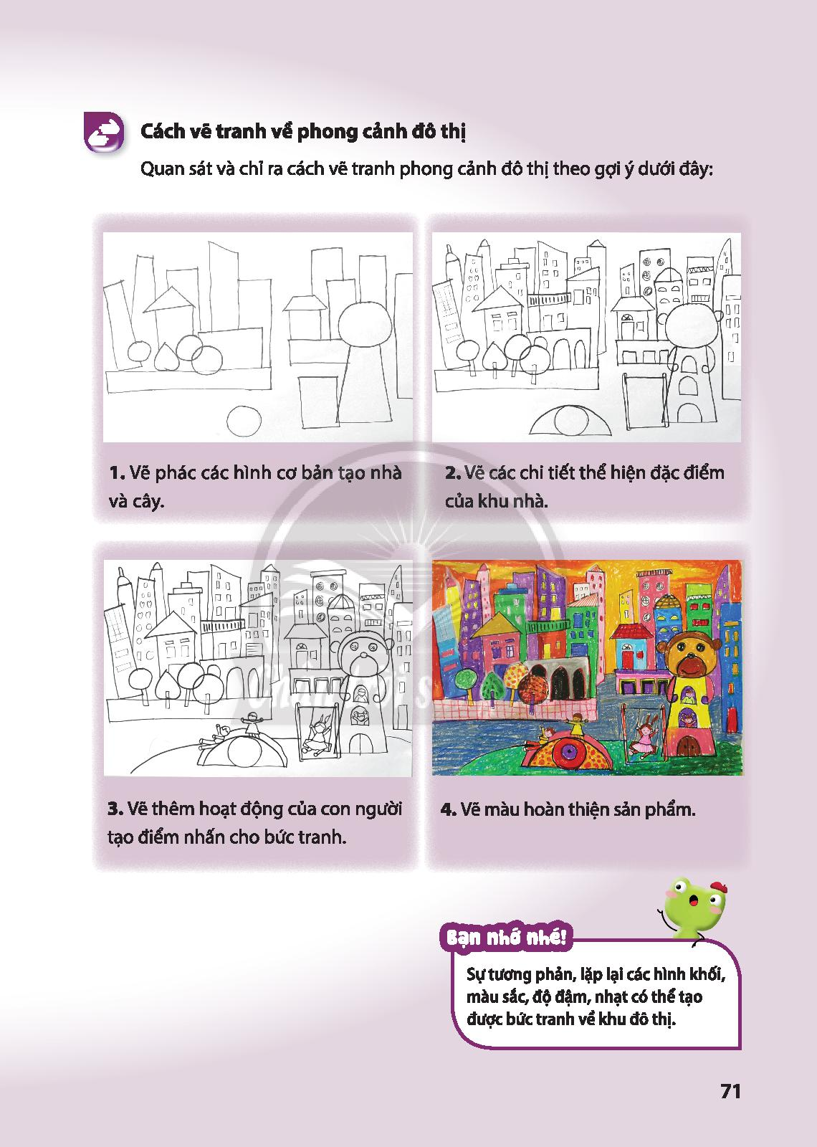




Vẽ phác các hình cơ bản tạo nhà và cây
Vẽ các chi tiết thể hiện đặc điểm của khu nhà
Vẽ thêm hoạt động của con người tạo điểm nhấn cho tranh
CÁCH VẼ PHONG CẢNH ĐÔ THỊ
Vẽ màu hoàn thiện sản phẩm

Slide 11
LUYỆN TẬP,
SÁNG TẠO

Slide 12

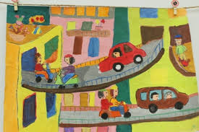

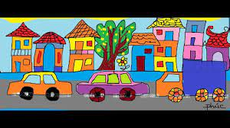



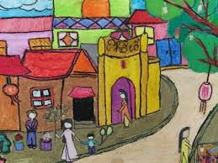

Bài tham khảo

Slide 13
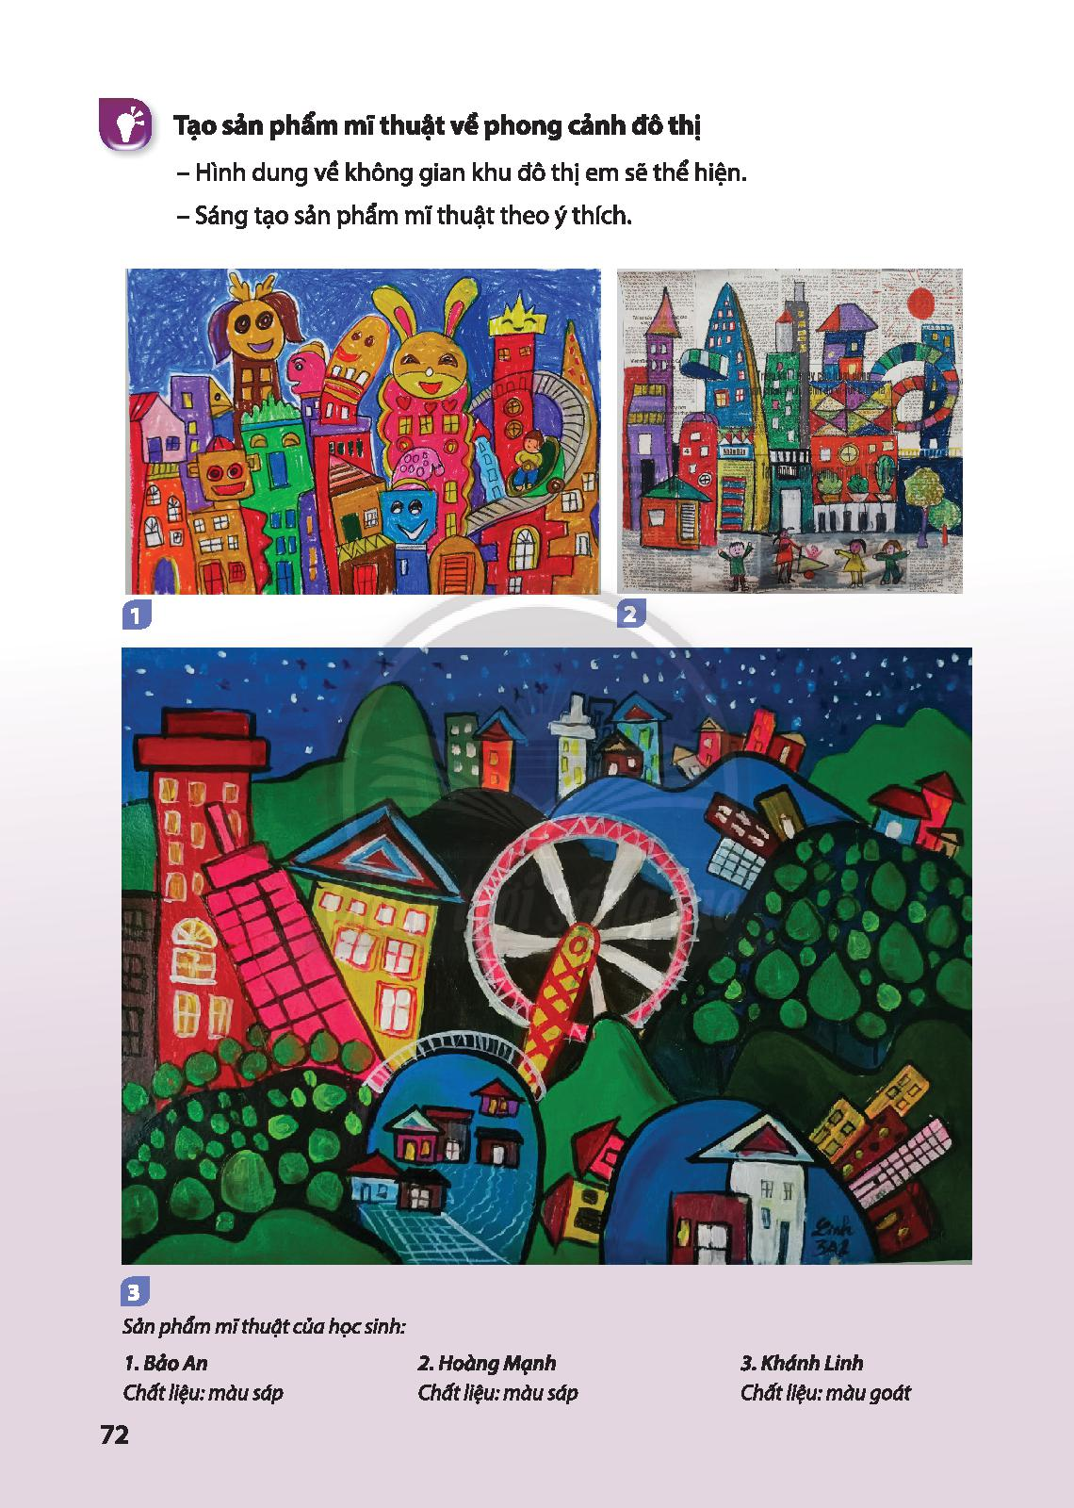
Bài tham khảo

Slide 14




THỰC HÀNH
- HS tạo sản phẩm mĩ thuật về phong cảnh khu đô thị.

Slide 15
CHIA SẺ, ĐÁNH GIÁ

Slide 16

Học sinh trưng bày sản phẩm và đánh giá

Slide 17
VẬN DỤNG, SÁNG TẠO

Slide 18
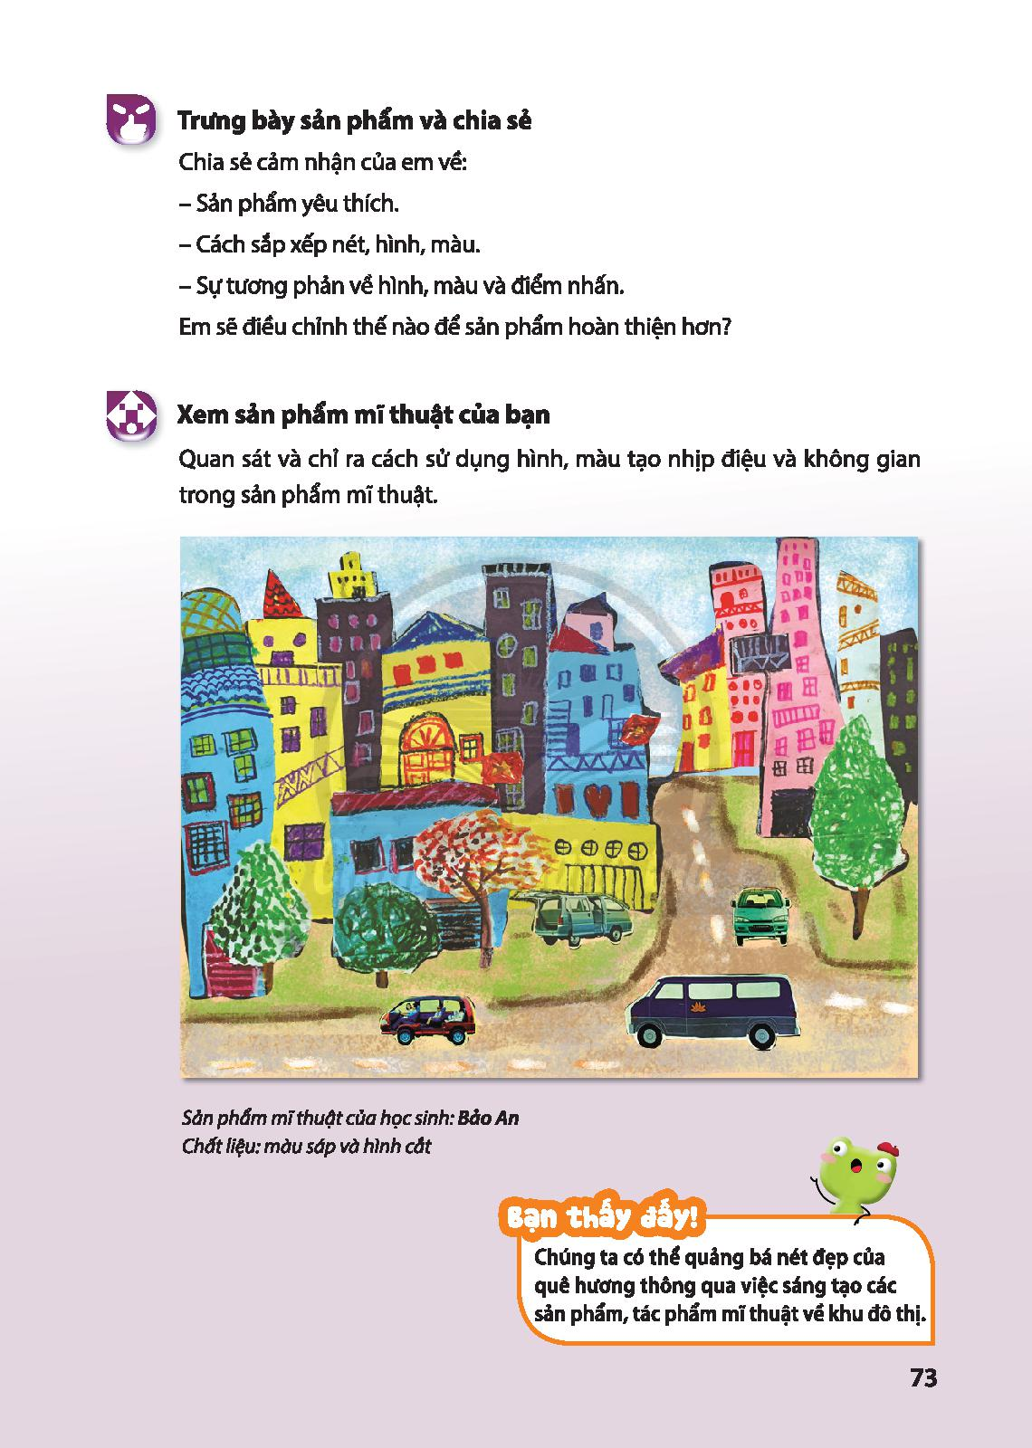
Quan sát và chỉ ra cách sử dụng hình, màu tạo nhịp điệu và không gian trong sản phẩm mĩ thuật

Slide 19


DẶN DÒ

